Slide 1
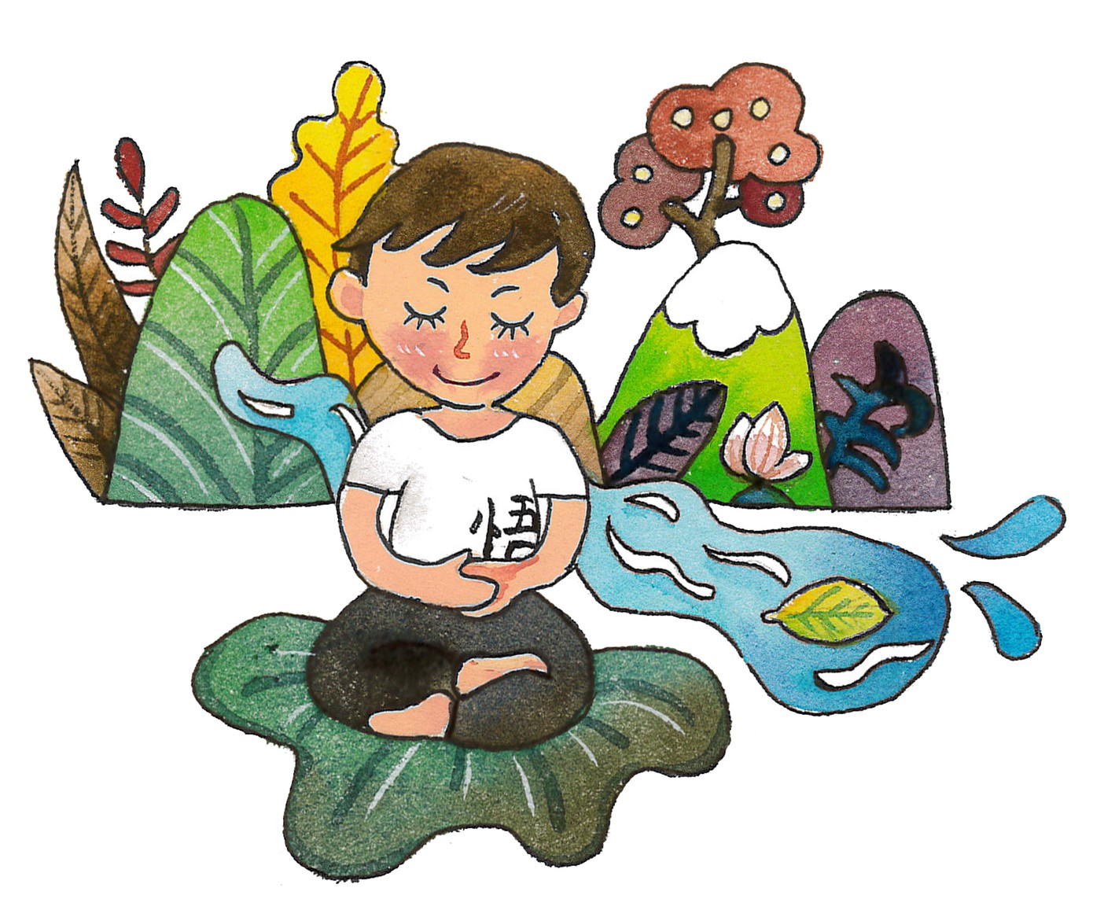
閉上眼 放輕鬆
繪者:紫薇

Slide 2
播放「朋友是什麼？能吃嗎？ 中學生告
訴你友情的樣貌」影片
https://www.youtube.com/watch?v=q88uhy0yvdk
提問：你認為朋友是什麼？

Slide 3
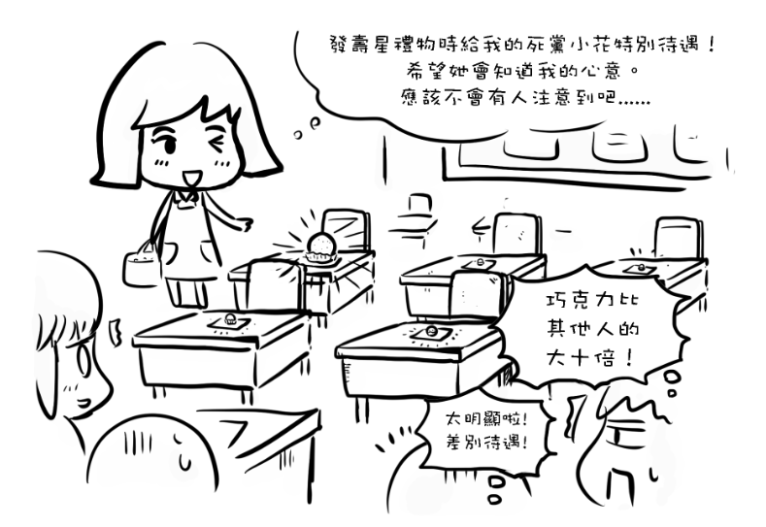
第十四單元 交給時間去解決吧
繪者:海豚男
出版單位:財團法人法鼓山文教基金會、財團法人台北市中華佛教文化館
《大智慧過生活》教材出處
https://life.ddm.org.tw/wisdom2011/%5Cpdf%5C02%5C02-14.pdf

Slide 4
提問:
1.小丸子為什麼傷心？
小丸子和班上最要好的同學因為小小的誤會不說話了。

Slide 5
2.老師曾舉了什麼例子？這兩位死黨在什
麼情況下和好如初呢？
他教過的班上，曾有兩位死黨在鬧翻臉之後，誰都不理誰。剛好那時候，其中一個人過生日，這位壽星請全班同學每人一顆義美小泡芙，但卻在不和她講話的死黨桌上，特別多放了一顆金莎巧克力。死黨一看如此的差別待遇，當然立刻就明白一切！後來，下課時兩人在走廊上迎面相遇，死黨主動朝她笑了一下，兩人就這樣又和好如初了。

Slide 6
3.小丸子如何主動表達善意？
(配合體驗與學習P.62第一題)
小丸子去金石堂挑了張很可愛的卡片，又在卡片裡誠懇地寫了一些話，把卡片放在這位同學桌上，希望能和這位曾是最要好的同學，盡棄前嫌，重修舊好。

Slide 7
4.小丸子想維繫友誼卻失敗了，媽媽如何
安慰她？
媽媽把小丸子攬進懷裡，輕柔地拍拍她說：「沒錯，如果是我，我一定也很難過！」並告訴小丸子，她沒有做錯什麼，因為在挽救這段受傷友誼的過程中，她確實已經盡力了。但友誼是雙方面的事，如果對方不接受，那也不必勉強委屈自己，或刻意再做什麼──「就把這問題交給時間去解決吧！」

Slide 8
5.文章中有三句話跟友誼有關，你對哪句
話最有感覺？為什麼？
(配合體驗與學習P.62第二題)
1.朋友之間發生摩擦是難免的，但有了不
愉快，就要想辦法化解。
2.如果要修補友誼的裂痕，就應主動伸出
表達善意的手。
3.友誼是雙方面的事，如果對方不接受，那
也不必勉強委屈自己，或刻意再做什麼
──「就把這問題交給時間去解決吧！」
……

Slide 9
6.你和朋友有沒有發生過什麼摩擦？
你如何面對或有什麼行動呢？
(配合體驗與學習P.62第三題)
我和好朋友曾經發生過的摩擦是
我的面對方式或行動是

Slide 10
教師結語
原本是最好的朋友，卻因為有了嫌隙而成為陌生人，真的是很令人難過的一件事。雖然這樣的事情深深地傷害了我們，但是，我們也不該因此而對朋友失去信心，只要我們繼續保持友善的態度，一定會有新的好朋友的。

Slide 11
體驗與學習
(配合課本P.62第四題及P.63)
截圖自--大智慧過生活第二冊第62頁
出版單位:
財團法人法鼓山文教基金會、財團法人台北市中華佛教文化館

Slide 12
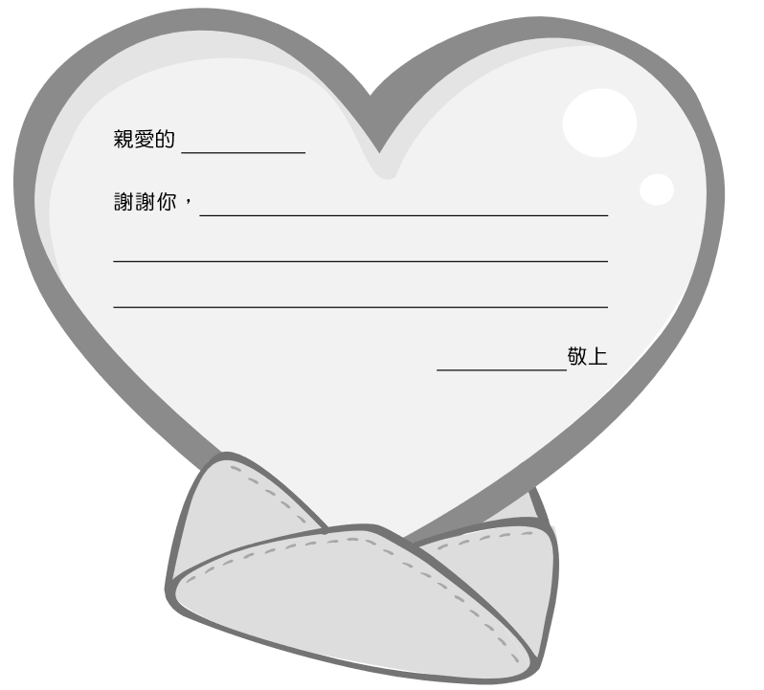
截圖自--大智慧過生活
第二冊第63頁
出版單位:
財團法人法鼓山文教基金會、
財團法人台北市中華佛教文化館

Slide 13
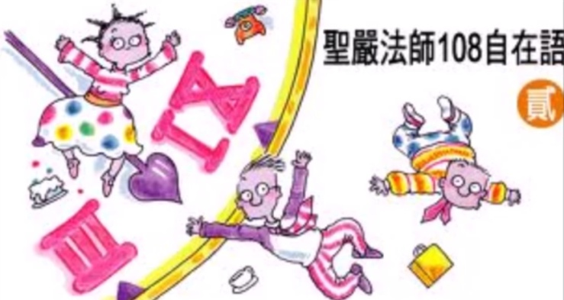
總結
人與人之間的相處之道，需要溝通，溝通不成則妥協，妥協不成時，你就原諒和容忍他吧。

Slide 14
補充資料
播放「閨蜜誤會我！！怎麼辦？」
https://www.youtube.com/watch?v=hdCKzxhnnMo

